Slide 1

COYUNTURA NACIONAL
FINANCIACIÓN DE LA EDUCACIÓN Y DIGNIFICACIÓN DE LA PROFESIÓN DOCENTE
OVER DORADO CARDONA
Integrante del Comité Ejecutivo de FECODE
Diciembre 2017- Enero 2018
@OverDoradoC

Slide 2

COYUNTURA NACIONAL
En lo económico
Crisis económica que se profundiza a nivel mundial y nacional.
La economía mundial se expandió solamente en un 2.2% en 2016, la menor tasa de crecimiento desde la Gran Recesión de 2009.
Se pronostica que el producto bruto mundial se expandirá en un 2.7% en 2017 y un 2.9% en 2018, lo que es más una señal de estabilización económica que un signo de una recuperación robusta y sostenida de la demanda global.
Gobierno se propone cumplir las metas del déficit fiscal y deuda externa: Otra reforma tributaria, eficiencia de la DIAN, eficiencia y efectividad del gasto para poder reasignar recursos sin incumplir funciones del Estado y/o rercortar mas drásticamente la inversión, una reforma pensional, y mirar un salario mínimo diferencial –imposición OCDE-.
Estado colombiano y sus gobiernos de turno, desarrollan el planteamiento que la crisis de debe pagar la sociedad y en particular los trabajadores y no quienes la han generado.
Se acrecienta el nivel de dependencia del Estado y de los gobiernos de turno.

Slide 4
http://www.andi.com.co/Documents/Documentos%202016/ANDI-Balance%202016-Perspectivas2017.pdf

Slide 7
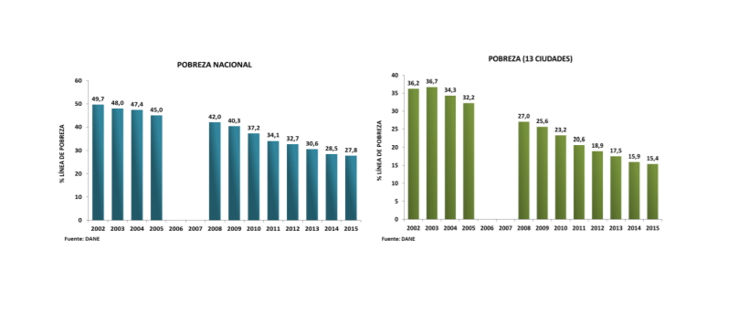

Slide 8
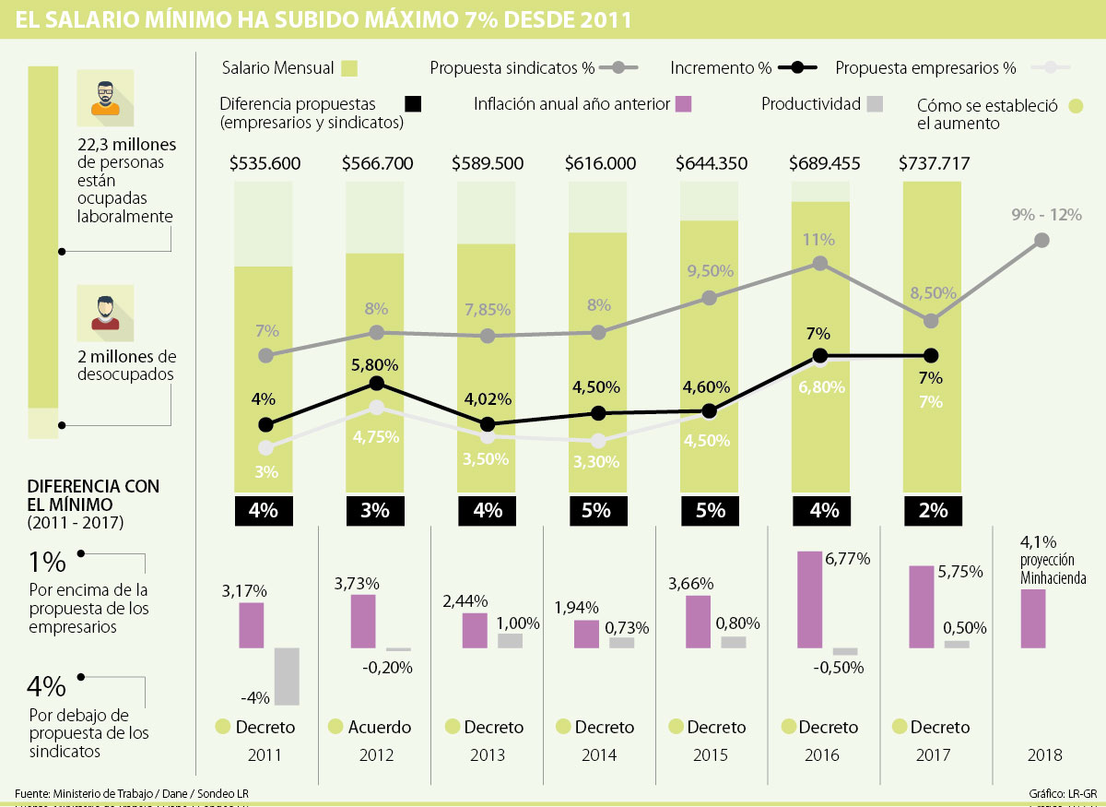
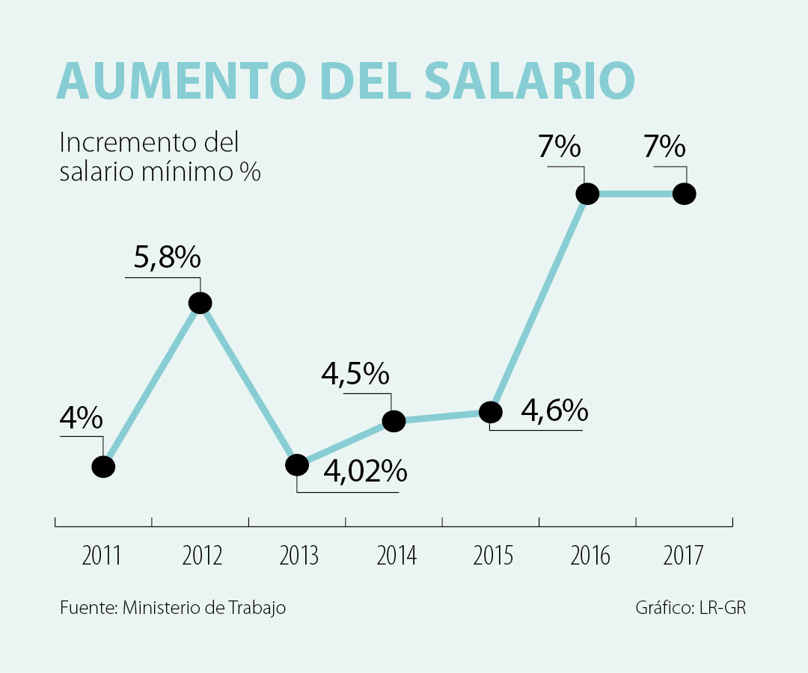
Salario mínimo legal vigente en Colombia
Desde 2011, el alza del mínimo ha sido 4% inferior a la propuesta de los sindicatos
Desde 2011, el alza del mínimo ha sido 4% inferior a la propuesta de los sindicatos

Slide 9
GENERALIDADES SMLV: EVOLUCIÓN SALARIAL, IPC VS MÍNIMO Y PIB
EVOLUCIÓN SALARIAL |  |  | IPC VS SMLV (EN %) |  | PRODUCTO INTERNO BRUTO |  | CRECIMIENTO DE LA PRODUCTIVIDAD
AÑO | smlv diario ($) | Smlv mensual ($) | Variación IPC | Variación SMLV | Miles de millones de $ | US$ millones de 2005 | En porcentaje
2000 | 8.670 | 260.100 | 8.75 | 10.0 | 284.761 | 122.701 | -42
2001 | 9.533 | 286.000 | 7.65 | 10.0 | 289.539 | 124.760
2002 | 10.300 | 309.000 | 6.99 | 8.00 | 296.789 | 127.884
2003 | 11.066 | 332.000 | 6.49 | 7.40 | 308.418 | 132.895 | 1.2
2004 | 11.933 | 358.000 | 5.50 | 7.80 | 324.866 | 139.982 | 0.1
2005 | 12.716 | 381.500 | 4.85 | 6.60 | 340.156 | 146.570 | 3.9
2006 | 13.600 | 408.000 | 4.48 | 6.90 | 362.938 | 156.387 | 1.6
2007 | 14.456 | 433.700 | 5.69 | 6.30 | 387.983 | 167.179 | 4.9
2008 | 15.383 | 461.500 | 7.67 | 6.40 | 401.744 | 173.108 | 4.0
2009 | 16.563 | 496.900 | 2.00 | 7.70 | 408.379 | 175.967 | -0.4
2010 | 17.166 | 515.000 | 3.17 | 3.60 | 424.599 | 182.956 | -4.0
2011 | 17.853 | 535.600 | 3.73 | 4.00 | 452.578 | 195.012 | 1.0
2012 | 18.890 | 566.700 | 2.44 | 5.80 | 470.880 | 202.898 | 0.7
2013 | 19.650 | 589.500 | 1.94 | 4.02 | 493.831 | 212.788 | 0.8
2014 | 20.533 | 616.000 | 3.66 | 4.50 | 515.528 | 222.137 | 0.8
2015 | 21.478 | 644.350 | 6.77 | 4.60 | 531.262 | 228.916 | -0.5
2016 | 22.981 | 689.455 | 5.75 | 7.00 | 541.675 | 233.403 | 0.5
2017 | 24.590 | 737.717 | 4.12 | 7.00 | 549.800 |  | -0.2
2018 | 26.041 | 781.242 | 3.46 | 5.90

Slide 10
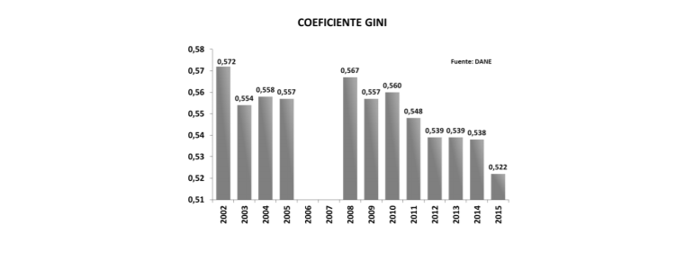
El coeficiente de Gini
Es una medida de la desigualdad ideada por el estadístico italiano CorradoGini. Normalmente se utiliza para medir la desigualdad en los ingresos, dentro de un país, pero puede utilizarse para medir cualquier forma de distribución desigual.

Slide 11
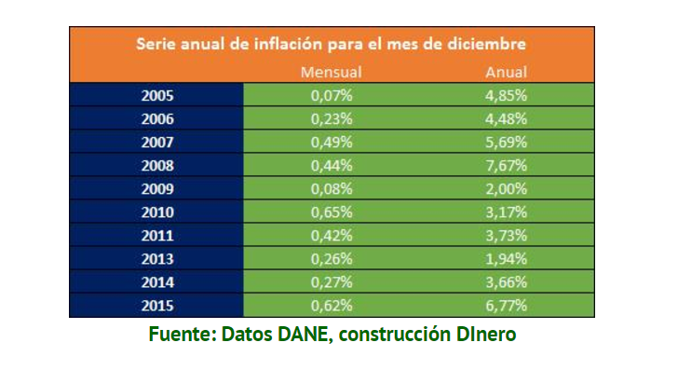
INFLACION 2016: La inflación de 2016 cerró en 5,75%.

Slide 12
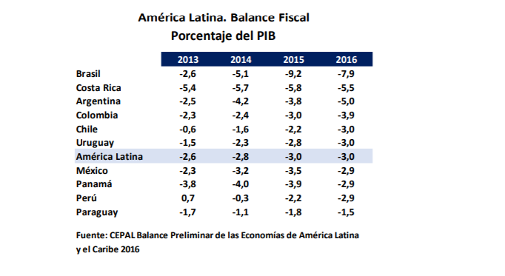
Entre los países de América Latina, nuestro país tiene un déficit fiscal superior al promedio. De acuerdo con la CEPAL durante el 2016 la región registró un déficit del -3.0% del PIB, que si bien es similar al de 2015 es mucho más alto al que se tenía en el 2013, explicado por la disminución en el precio de las materias primas y la desaceleración de las economías.

Slide 13
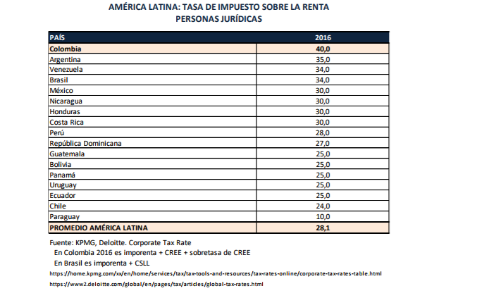
Con la reforma tributaria en 2017 la situación no cambia. La tarifa se mantiene igualmente en 40% al sumar el impuesto de renta del 34% y la sobretasa de renta del 6%, muy por encima de nuestros principales competidores en la región, Brasil, Chile, México, Perú y Costa Rica. Incluso en 2019 cuando la tarifa de renta disminuya al 33% sólo nos superaría Argentina, Venezuela y Brasil y continuaríamos por encima del promedio (28.1%)

Slide 14
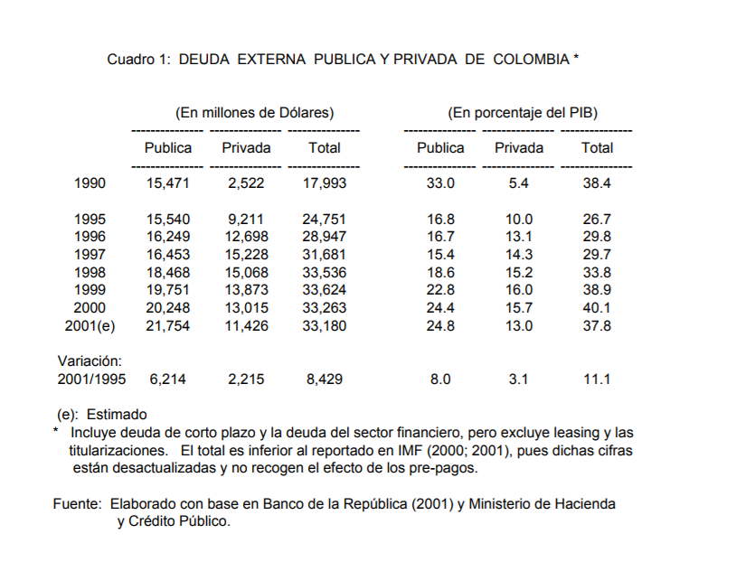
DEUDA EXTERNA Y DEPENDENCIA HISTÓRICA

Slide 15
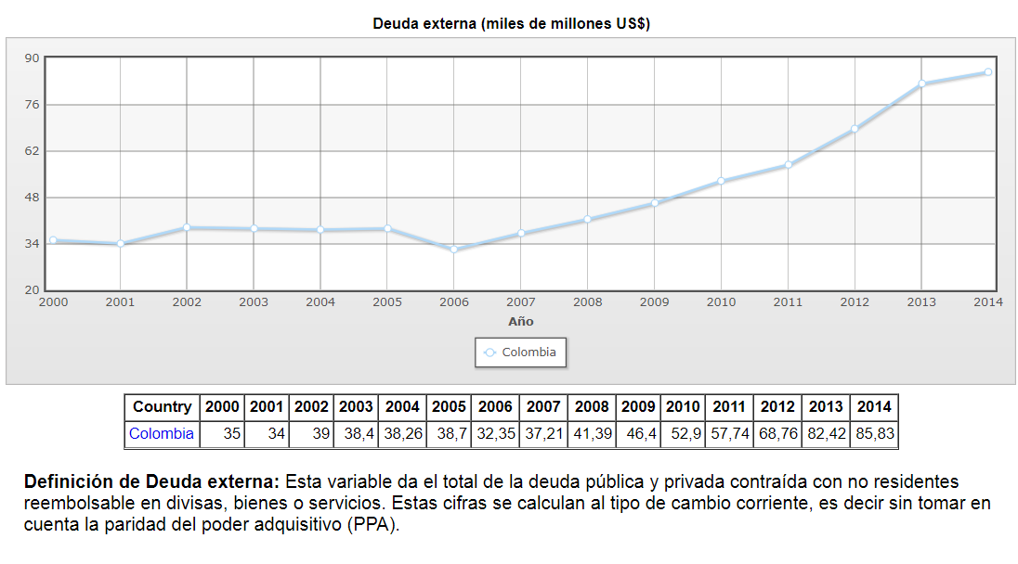


Slide 16
Deuda externa creció 9,8 % durante el 2015. En dinero este aumento equivale a unos 9.900 millones de dólares, según el Emisor. La deuda externa de Colombia sumó 111.197 millones de dólares durante el 2015, equivalente al 38,1 por ciento del producto interno bruto (PIB).
Deuda externa colombiana va en US$116.216 millones. A noviembre de 2016, el crecimiento fue de 6,6% anual, según informó el Banco de la República.
En junio – 2017-la deuda externa del país US$120.741 millones en el sexto mes de este año. El mayor porcentaje corresponde al sector público con un 23% del PIB, mientras que el sector privado tiene una deuda externa que equivale al 16,4% del producto interno. Del PIB = al 39.4% -Publica= 23% y Privada = 16%-.
Deuda externa subió en agosto-2017- y llegó al 40,1% del PIB. De acuerdo con la información del Banco de la República, en agosto la deuda externa del país completó dos meses seguidos al alza y alcanzó los US$ 124.770 millones, lo que representa un incremento de US$3.260 millones desde el 31 de julio de este año, cuando el endeudamiento en el exterior alcanzaba los US$121.510 millones de la deuda total.

Slide 17
Deuda externa de Colombia aumentó 161% en la última década
El informe también da cuenta de que el total de la deuda externa regional latinoamericana alcanzó 1.5 trillones de dólares en 2016, cuando en 2006 ascendía a 738.254 millones de dólares.
Según explicó el experto, “la deuda externa de la región tiene una estrecha relación con el peso demográfico y el tamaño de las economías de los países. Brasil, México, Argentina y Chile representan el 64% del total de deuda en Latinoamérica y el Caribe”.
El estudio señala también que Venezuela y Colombia también tienen un peso importante en la deuda total externa de la región, con un 9 y 7%, respectivamente.
Otros países que incrementaron notablemente su deuda en los pasados 10 años fueron Costa Rica (214%), Chile (203%), República Dominicana (161%), Paraguay (159%), México (156%), Venezuela (144%) y Honduras (130%).

Slide 18
En lo Político
Sistema social, modelo económico y gobiernos, que son el sustento de una desigualdad social histórica.
Crisis económica y política.
Poderes del Estado: Legislativo, judicial, órganos de control y ejecutivo, en un proceso creciente de incredulidad y de crisis, que se manifiestan en el recorte de espacios democráticos, de bienestar social y de soberanía frente a las decisiones que son del interés nacional.
Injusticia social: desigualdad social, no cumplimiento de los acuerdos con las organizaciones sociales y populares y violación de los DDHH fundamentales. El entendimiento y comprensión de la esta problemática, nos debe llevar a actuar políticamente en la articulación y coordinación con los sectores sociales y sectores poblacionales, que le apuesten o que llevemos a que le apuesten a auténticos cambios democráticos a nuestra sociedad. Es una necesidad apremiante que debe soportarse en un compromiso.
Colombia la mas educada ? Una país hacia el pos conflicto? Una escuela como territorio de paz?

Slide 19
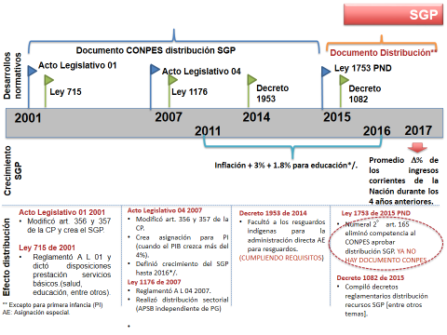

FECODE: FINANCIACIÓN DE LA EDUCACIÓN PÚBLICA
CONSTRUCCION DE UN GRAN FRENTE, MOVIMIENTO O ALIANZA SOCIAL
Sistema General de Participaciones: una lógica financiera y jurídica que sustenta el modelo económico:

Slide 20
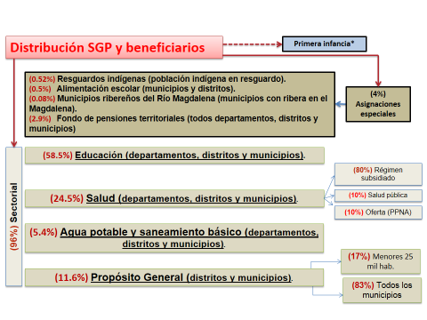


Slide 21
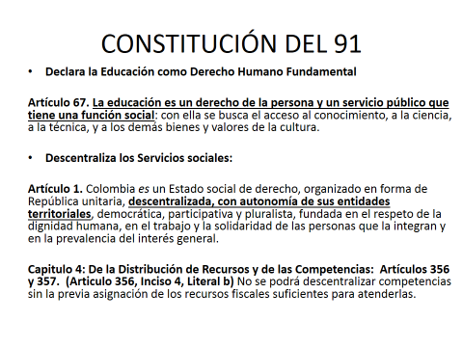
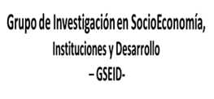

Slide 22
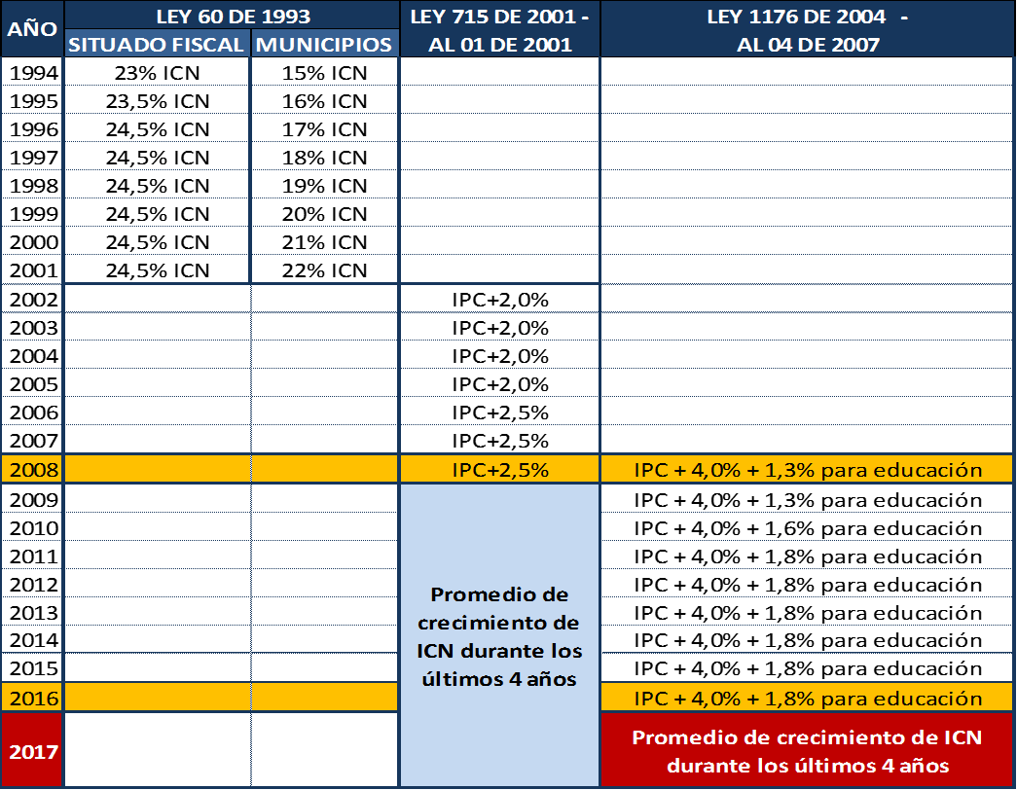

Slide 23
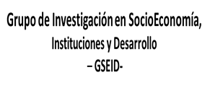
FUENTES DE LAS TRANSFERENCIAS TERRITORIALES

Slide 24
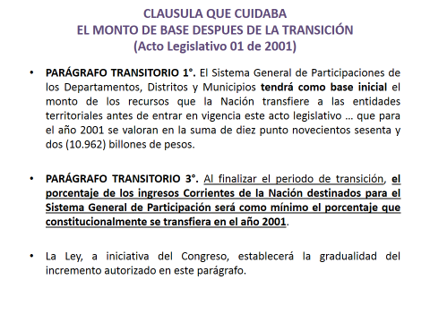

Slide 25
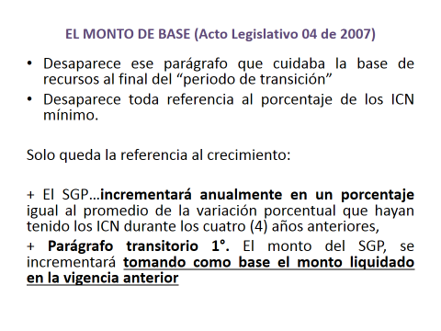

Slide 26




Slide 27

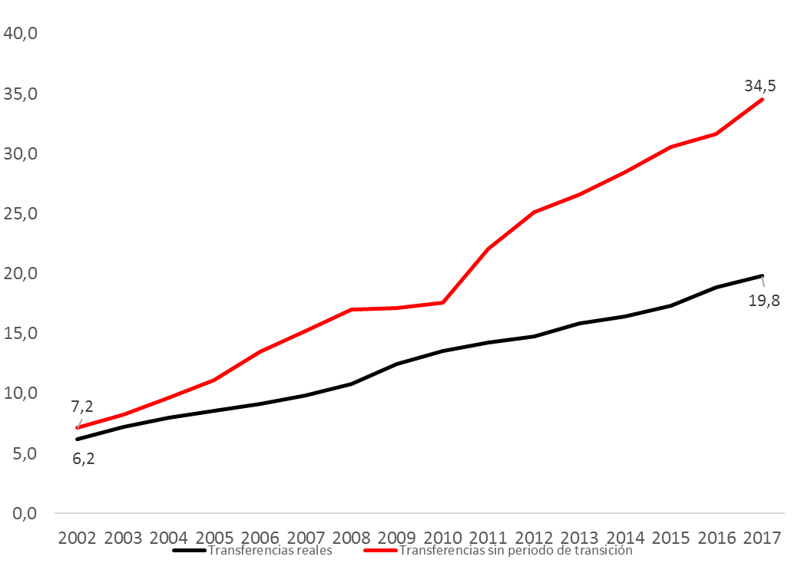
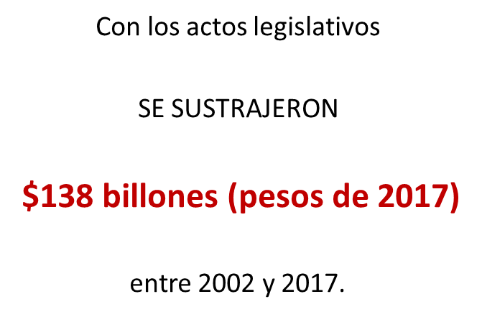

Slide 28
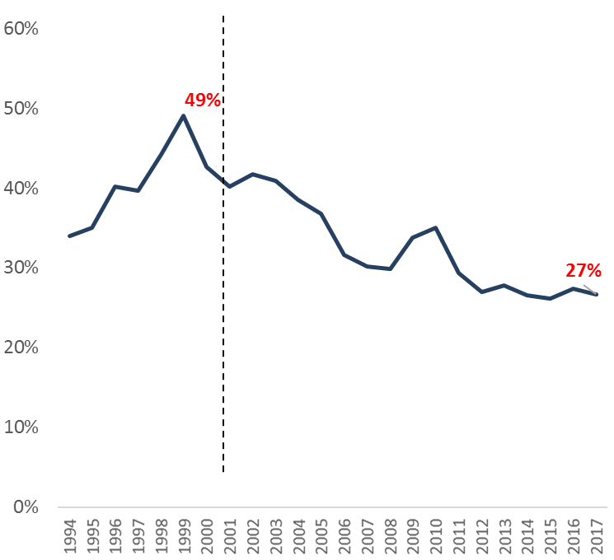
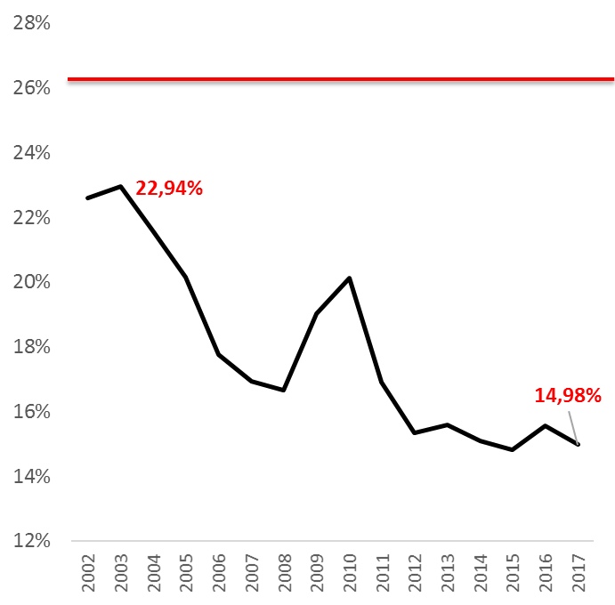
SGP Educación/Ingresos corrientes de la Nación

Slide 29
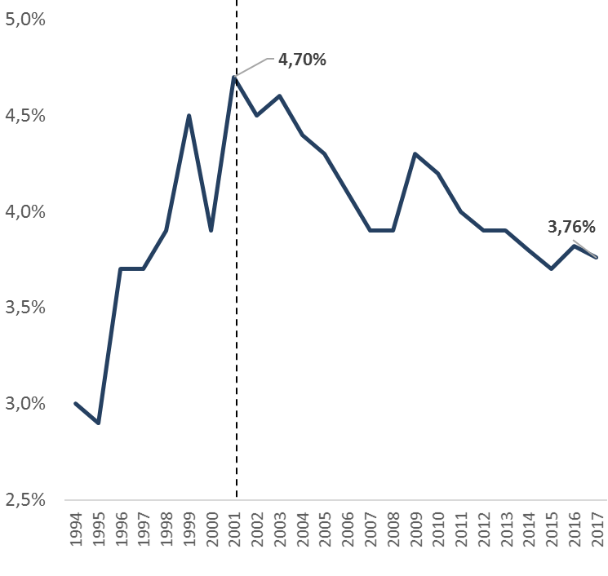
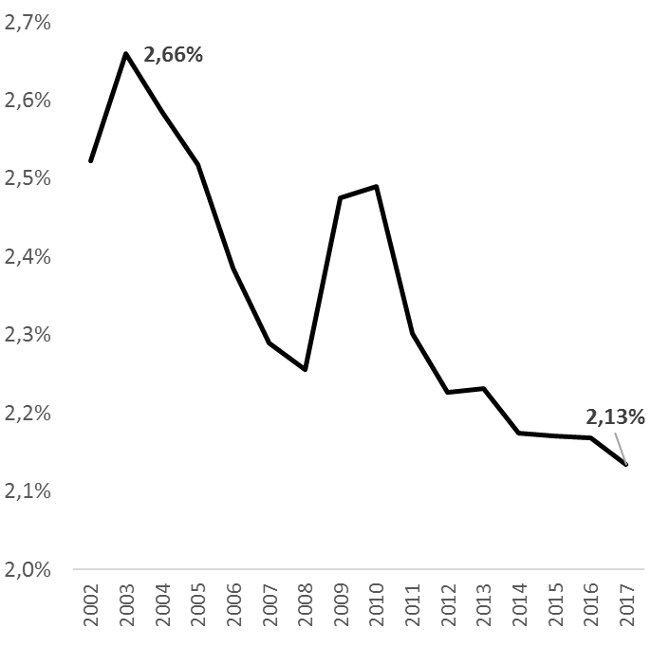

Slide 30
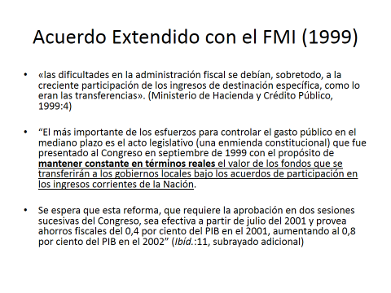
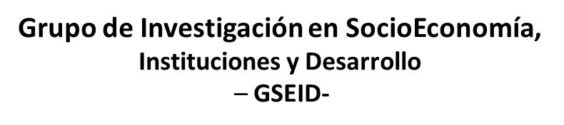
DERECHOS HUMANOS FUNDAMENTALES –VS-
MODELO ECONÓMICO –REGLA Y AJUSTE FISCAL

Slide 31
¿Qué esta pasando?
¿A dónde se fueron los recursos de los Territorios?
Mayor dependencia en los económico y político por parte de los gobiernos de turno.
Mayor carga financiera y administrativa en funciones y responsabilidades a las Entidades Territoriales.
Profundización de la política asistencialista y focalización del gasto: Rápido crecimiento de Familias en Acción
Aumento del Gasto en Pensiones
Crecimiento del Servicio de la Deuda Pública
Sostenimiento de un enorme gasto militar por la Guerra
RECENTRALIZACIÓN DEL GASTO / EXTRACCION DE RENTAS EN EL NIVEL NACIONAL

Slide 32
FECODE, LA MOVILIZACION NACIONAL Y LA ALIANZA SOCIAL
POR LA FINANCIACIÓN DEL SGP Y LA EDUCACIÓN PÚBLICA
Acuerdo FECODE –Gobierno Nacional:
Financiación de la educación pública.
FECODE y el MEN reconocen la necesidad de una reforma estructural del SGP, para garantizar de manera progresiva los recursos necesarios para seguir cerrando las brechas relativas a:
Acceso universal al sistema educativo.
Canasta educativa para todos los estudiantes.
Implementación de la Jornada Escolar Única.
Infraestructura educativa.
Relaciones técnicas estudiante-docente y alumno-grupo.

Slide 33
Se acuerda además:
Llevar conjuntamente una propuesta a discusión al Congreso de la República, para que estos recursos aumenten progresivamente en un horizonte de 10 años a partir de implementación de la reforma.
Para ello se creara una comisión de alto nivel, con la participación de Minhacienda, Mineducación, la Procuraduría General de la Nación, Departamento Nacional de Planeación –DNP-, Organización de los alcaldes y gobernadores, concejales y diputados entre otros.
Comisión que deberá se instalada antes del 16 de julio de 2017 y finalice en el primer semestre de 2018.
Para FECODE es claro, que una reforma estructural implica una modificación a la Constitución Nacional en los Artículos 356 y 357.

Slide 34
CRISIS DEL SGP
EL SGP va a crecer 0,48 % en términos nominales.
Esto significa una caída en términos reales de más del 3% (3,5 según ANIF)
Situación inédita desde que existe el SGP. Pues, al mismo tiempo aumentan el gasto de defensa y policía en un 3.1%.
Déficit en el Sector Educativo en el 2018 se espera de un billón doscientos mil millones.

Slide 35
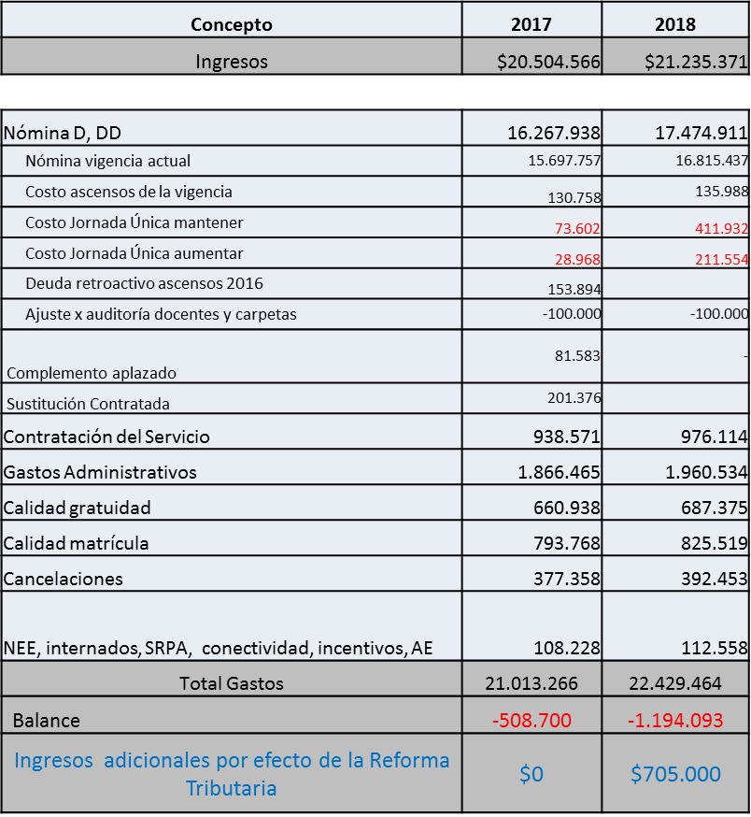
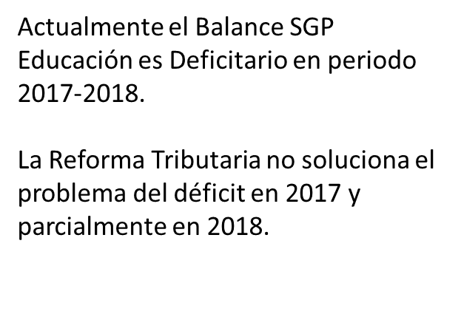
Balance SGP Educación 2017-2018

Slide 36


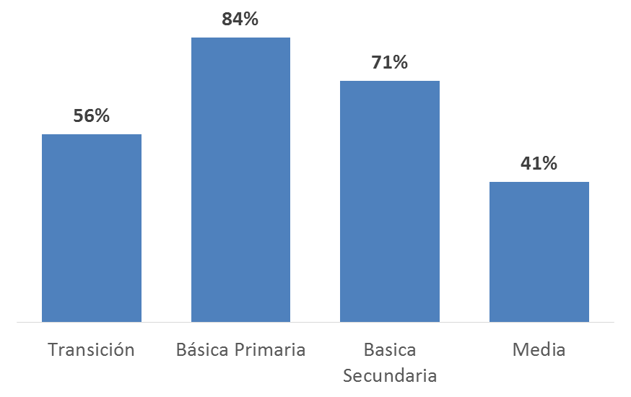
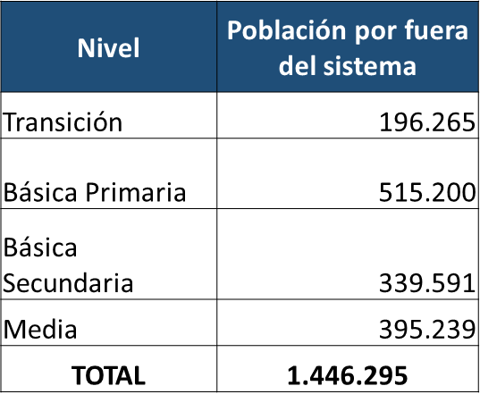
BRECHA: 1. ACCESO UNIVERSAL AL SISTEMA EDUCATIVO

Slide 37
COBERTURA SEGÚN EL DANE –PROYECCIONES
Personas que tienen que estar en el nivel educativo entre 5 y 16 años: 10.251.670.
Por fuera del sistema: 1. 490.993.
Personas que están en el sistema: 8.760.677.
Cobertura bruta: 97.6%.
Ojo, con los que están con sobre extra y edad en el sistema…ellos demandan también la capitación para que sean tenidos en cuenta en el SGP.
Matrícula privada de 1.533.000, aprox.

Slide 38
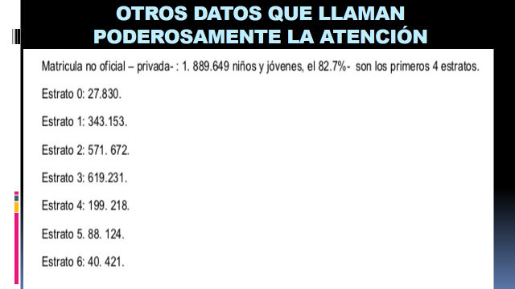
MATRÍCULA NO OFICIAL –PRIVADA-

Slide 39
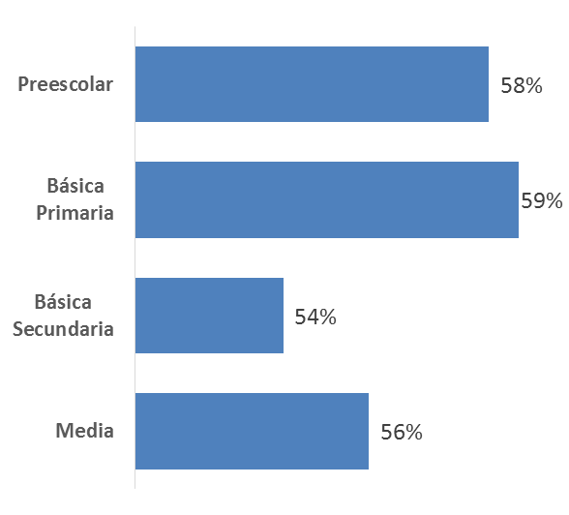
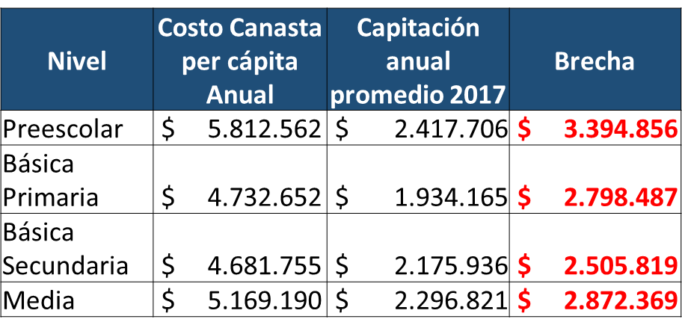
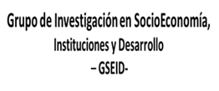
BRECHA: 2. CANASTA EDUCATIVA PARA TODOS LOS ESTUDIANTES

Slide 40

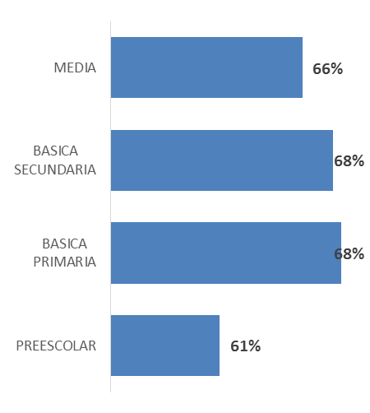

Slide 41
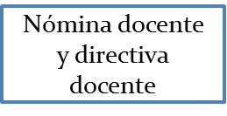
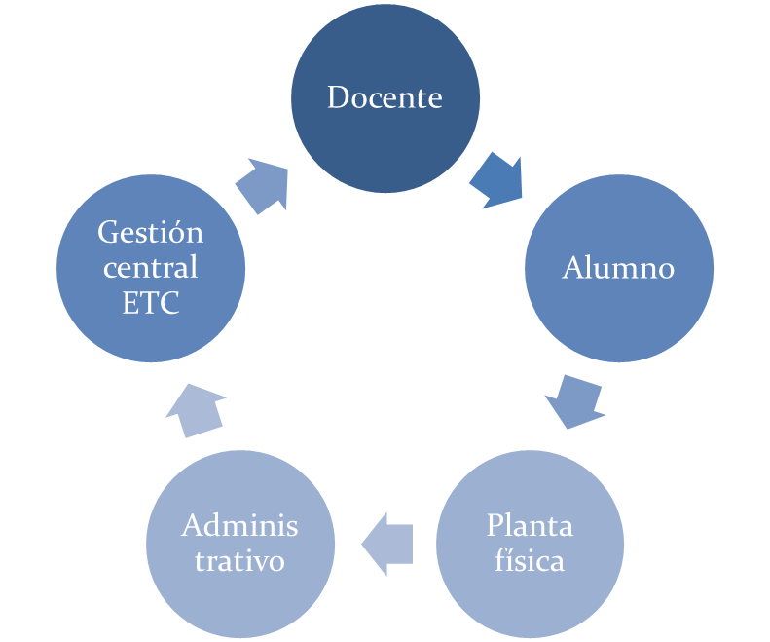
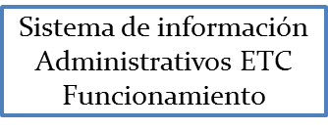

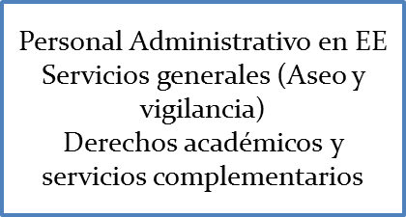
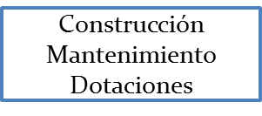
Canasta ideal para el Gobierno Nacional –MEN-

Slide 42
FECODE Y LA CANASTA EDUCATIVA
COMPONENTES: | CONCEPTOS:
1. Recurso Humano | Docentes. Administrativos: (IE + ETC) Directivos Docentes Personal de Apoyo Formación y perfeccionamiento docente
2. Infraestructura | Construcción Mantenimiento Dotación
3. Estudiante | Lista de útiles, uniformes. Alimentación escolar –Refrigerio y almuerzo. Transporte Material educativo. Derechos académicos y complementarios –asociados a carnetización, boletines, certificados, otros. Actividades extracurriculares
4. Funcionamiento de la Institución Educativa | Vigilancia y Aseo Servicios Públicos Insumos de Oficina
5. Costos Asociados a la Administración del Servicio –Componente aparte- | Sistemas de Información Personal Administrativo en la ETC dirigido a la Educación Gastos Operativos de la ETC.

Slide 43
CANASTA EDUCATIVA: DEFINICIÓN, COMPONENTES Y ESTUDIOS DE COSTOS PARA PONERLA EN FUNCIONAMIENTO
PARA EL GOBIERNO:
Minhacienda-MEN-DNP-
Calidad de la educación.
Muestra aleatoria de las IE con mejores resultados en ISCE y Día E.
Pruebas SABER.
Calcular el costo de las IE desfinanciadas pero que obtienen los mejores resultados del ICFES…Pues, estos colegios son “eficientes”
El modelo económico: ajustes y regla fiscal son transversales para tomar decisiones y se ponen por encima a los derechos fundamentales de la sociedad.
PARA FECODE.
Desde una canasta educativa pensada desde la garantía del Derecho Humano a la Educación. Estamos por una educación de calidad
Una Canasta Educativa que reconozca las necesidades básicas para crear las condiciones suficientes que garanticen la realización plena de la educación como derecho.
Pensada en los componentes materiales, económicos, sociales, culturales, pedagógicos, académicos del sistema educativo.
Asumirse la inversión financiera debe estar al servicio de la sociedad y no del modelo económico imperante, del ser estudiantes –colectivo- y no en su individualidad y competitividad.

Slide 44
CANASTA EDUCATIVA = AL DERECHO HUMANO A LA EDUCACIÓN
Estamos, en la búsqueda de la realización plena del Derecho Humano a la Educación. No queremos tener como centro la definición de calidad…en ese sentido, el centro debe ser la definición de la Educación como Derecho.
El Derecho a la Educación no es un atributo de la calidad, para nosotros, es al contrario, la calidad es un atributo del Derecho.
Implica concebir el Derecho Humano a la Educación, que no se debe limitar a establecer condiciones operativas o instrumentales.
En la perspectiva del Derecho se hace necesario el reconocimiento y satisfacción de las necesidades del Estudiante y de la IE.
Es poder contar con las condiciones suficientes y necesarias para la realización plena de los fines de la educación y el alcance completo de sus objetivos

Slide 45
El acceso o la cobertura, son condiciones indispensables para buscar la realización plena del Derecho a la Educación, pero no son condiciones suficientes para el lograr su realización en la búsqueda de alcanzar esos fines.
Es crear la condiciones para que el proceso sea permanente y continuo, sistemático y progresivo.
COMPONENETES DEL DERECHO:
Asequibilidad
Accesibilidad.
Aceptabilidad.
Adaptabilidad.

Slide 46
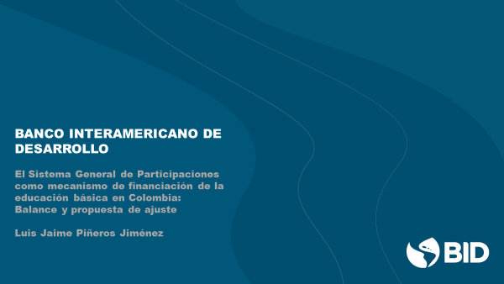
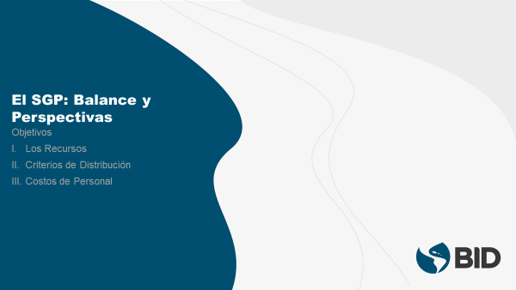
QUE DICE EL BANCO INTERAMERICANO DE DESARROLLO –BID-

Slide 47
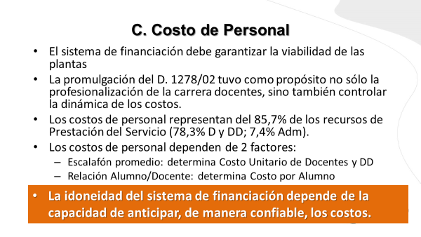

Slide 48
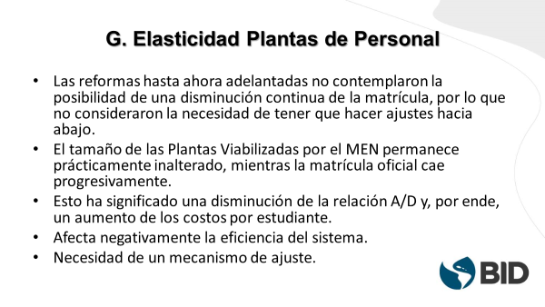

Slide 49
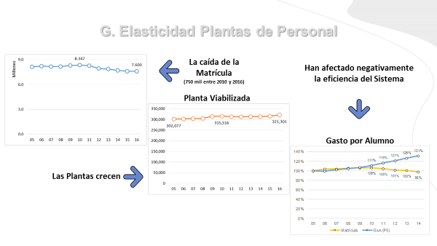

Slide 50
BRECHA: 3. IMPLEMENTACIÓN DE LA JORNADA ESCOLAR ÚNICA
Desfinanciada, improvisada e impuesta.
Déficit en dotación y equipamiento.
Alimentación no tiene cobertura universal-focalizada-, desbalanceada nutricionalmente.
Infraestructura deficiente.
Transporte que no se garantiza, calidad cuestionada.
Aumento del hacinamiento.
Sobre carga laboral y extensión de la jornada escolar y laboral.
Actualmente en Colombia 567.312 niños ya están en Jornada Única y a ellos se le sumarán 432.688 estudiantes nuevos al finalizar el año, con el fin de llegar en 2017 a 1’000.000 de estudiantes en el país.
Los cálculos que a la fecha tiene el Ministerio de Educación para llegar a la meta de un millón de estudiantes en Jornada Única durante 2017 contempla el nombramiento de 5.678 docentes, la entrega de 4.960 aulas del Plan Nacional de Infraestructura Educativa y de materiales pedagógicos, acompañamiento a los colegios viabilizados y cofinanciación de alimentación escolar con recursos de la adición presupuestal que se tramita.
Decreto 501 de marzo 30 de 2016. Metas para el año 2015(4%), 2016 (9%), 2017 (20%) y 2018 (30%).
Para el 2017, no cumplirán la meta, pues el 20% = 1.752.136.
Presupuesto: 2017:$ 102.570 millones. 2018: $ 623.486 millones.

Slide 53
BRECHA: 4. INFRAESTRUCTURA EDUCATIVA
Documento CONPES CONSEJO NACIONAL DE POLÍTICA ECONÓMICA Y SOCIAL REPÚBLICA DE COLOMBIA DEPARTAMENTO NACIONAL DE PLANEACIÓN: 3831 del 3 de junio de 2015.
El presente documento contiene la estructura, alcance y características del Plan Nacional de Infraestructura Educativa (PNIE) a 2018, y presenta la propuesta para la consecución, administración, priorización y seguimiento de los recursos necesarios para su puesta en marcha.
La implementación de la jornada única escolar es un propósito de política pública del Plan Nacional de Desarrollo 2014 -2018 Todos por un Nuevo País, que busca otorgar una educación equitativa, aumentar la permanencia de los niños en las escuelas para mejorar la calidad de la formación y mitigar los riesgos de exposición de los niños en edad escolar al acceso de drogas psicoactivas, delincuencia, entre otros.
La barrera principal para implementar la estrategia de jornada única en la totalidad de establecimientos educativos oficiales del país es el déficit actual de aulas escolares, que se calcula en 51.134 y que limita que todos los niños del país tengan la oportunidad de estudiar en una jornada única escolar. El Gobierno nacional, a través del Ministerio de Educación Nacional, ha diseñado el PNIE para romper dicha barrera y permitir la implementación de la jornada única a 2025 en zonas urbanas y a 2030 en zonas rurales.

Slide 54
Fuentes tradicionales de financiamiento para la inversión de infraestructura educativa
Ley 21 de 1982 De acuerdo con el artículo 143 de la Ley 1450 de 2011, los recursos a los que hace referencia el numeral 4 del artículo 11 de la Ley 21 de 1982 podrán ser empleados para cofinanciar proyectos de construcción, mejoramiento en infraestructura y dotación de establecimientos educativos oficiales urbanos y rurales. Adicionalmente hace especial mención a las inversiones necesarias para la superación de los estragos causados por la ola invernal ocurrida entre 2010 y 2011.
Regalías De acuerdo con el Acto Legislativo 005 del 18 de julio de 2011, las regalías son la contraprestación económica por la explotación de un recurso natural no renovable y los ingresos provenientes por este concepto se destinan a inversiones físicas en educación, entre otras (artículo 1 del Acto Legislativo 005, 2011).
Fondo de Adaptación El Fondo de Adaptación fue creado por el Decreto Ley 4819 de 2010, con el objetivo de impedir la prolongación de los efectos del fenómeno de “La Niña”, mitigar y prevenir riesgos y proteger en lo sucesivo a la población de las amenazas económicas, sociales y ambientales que se derivan del fenómeno.

Slide 55
4. Recursos propios de las entidades territoriales De acuerdo con el Formato Único Territorial (FUT), en 2013 los municipios y departamentos destinaron $485.867 millones a la cofinanciación de proyectos de construcción, ampliación y adecuación de infraestructura educativa. De estos recursos se invirtieron $431.615 millones (88,8%) en infraestructura educativa, $42.208 millones (8,7%) en proyectos de mantenimiento, y $12.044 millones (2,5%) en estudios, diseños, consultorías, asesorías e interventorías. Los recursos propios destinados por las entidades territoriales a la financiación de infraestructura educativa, derivaron principalmente de ingresos corrientes de libre destinación (38,7%), otros recursos de capital (30,1%) y crédito interno y externo (18,2%).
5. Recursos del sector privado Las Asociaciones Público Privadas (APP) son esquemas eficientes de colaboración entre el sector público y el sector privado, que permiten la financiación y provisión en el largo plazo, por parte del sector privado, de infraestructura o equipamientos públicos y servicios conexos a estos.

Slide 56
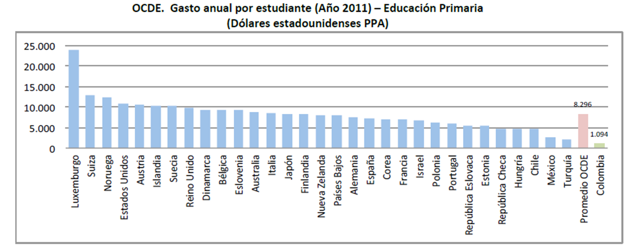
BRECHA: 5. RELACIONES TÉCNICAS ESTUDIANTE-DOCENTE Y ALUMNO-GRUPO
Las Relaciones Técnicas que definen el tamaño de la clase, y relaciones maestro-alumno-aula a partir del decreto 3020 de 2002, no tiene un soporte o estudio técnico o científico para su determinación.

Slide 57
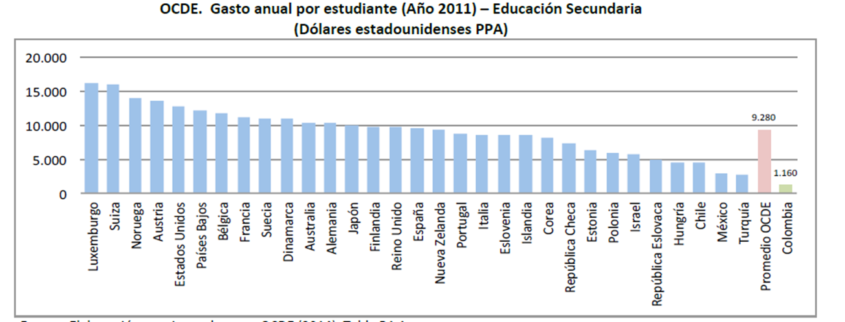

Slide 58
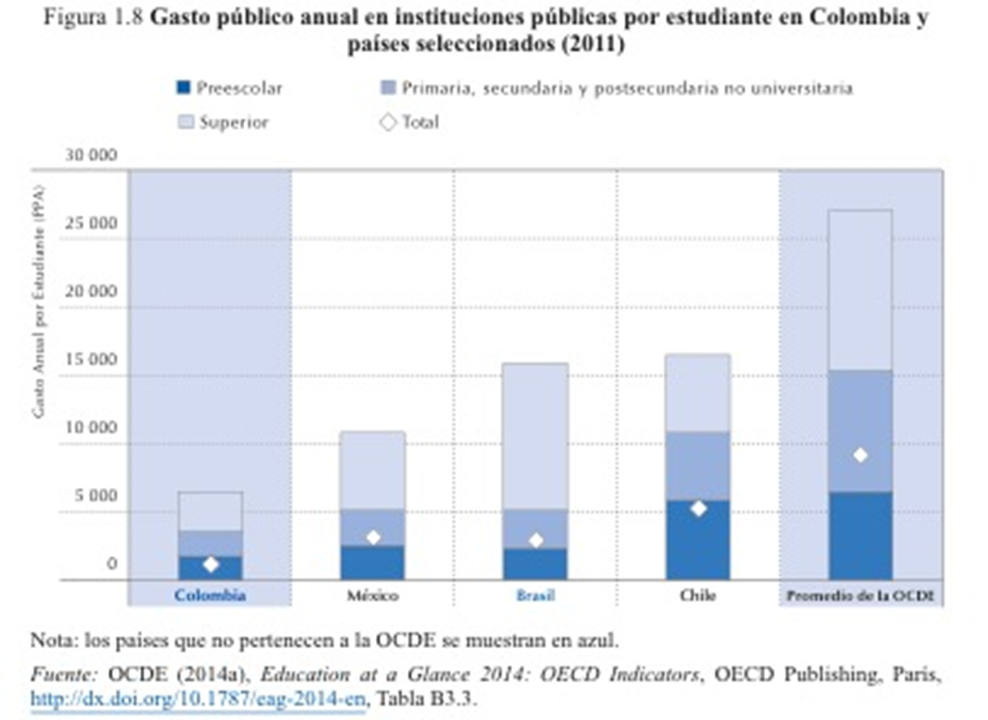

Slide 59
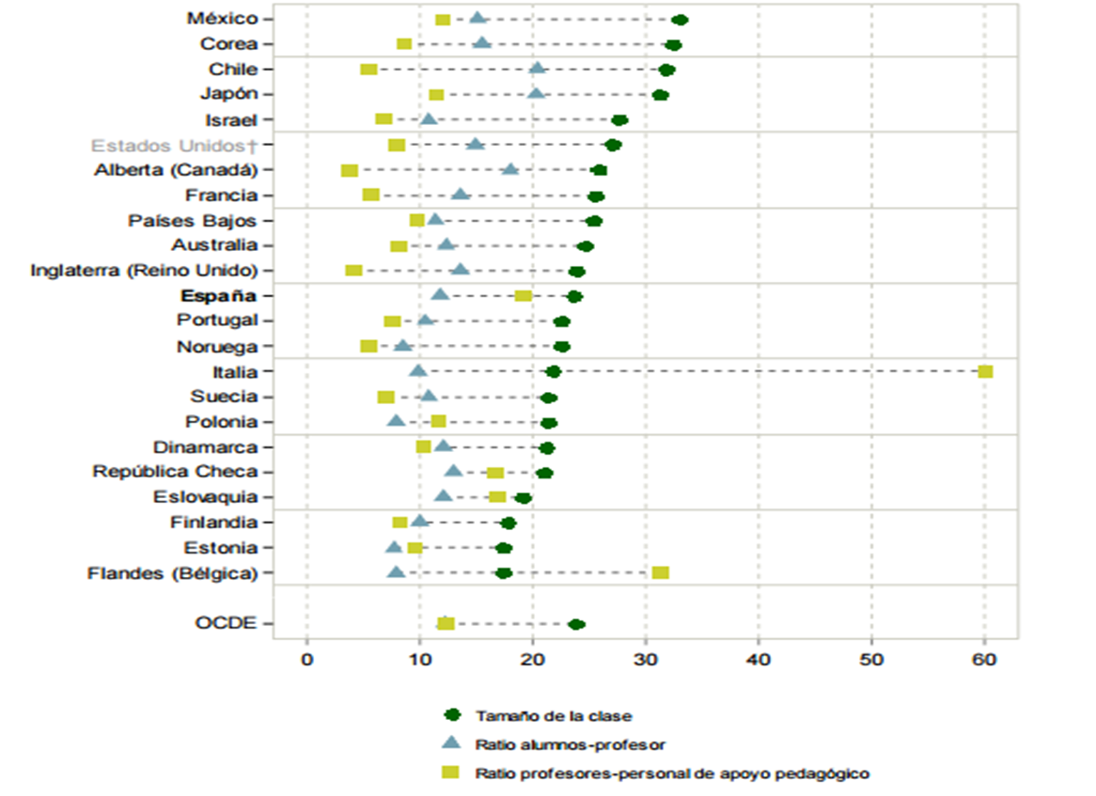
BRECHA DE LA RATIO ESTUDIANTES/PROFESOR/CLASE
Número medio de estudiantes por clase y profesor

Slide 60
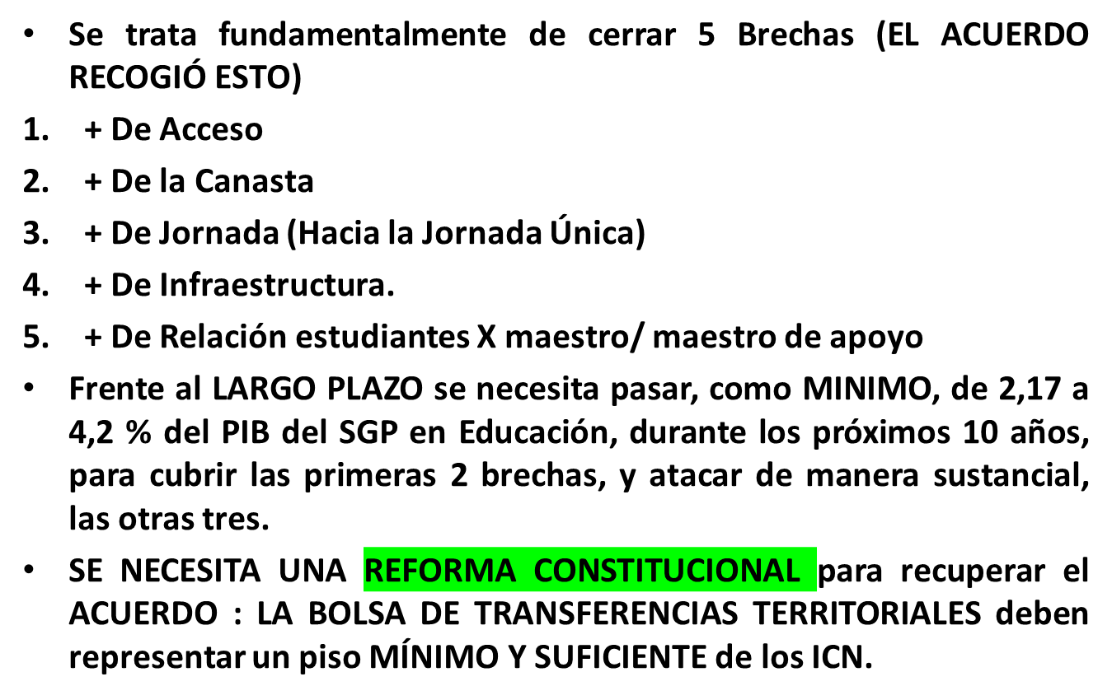
HACIA UNA PROPUESTA DE FORMULA
TRANSFERENCIAS PARA EDUCACIÓN

Slide 61


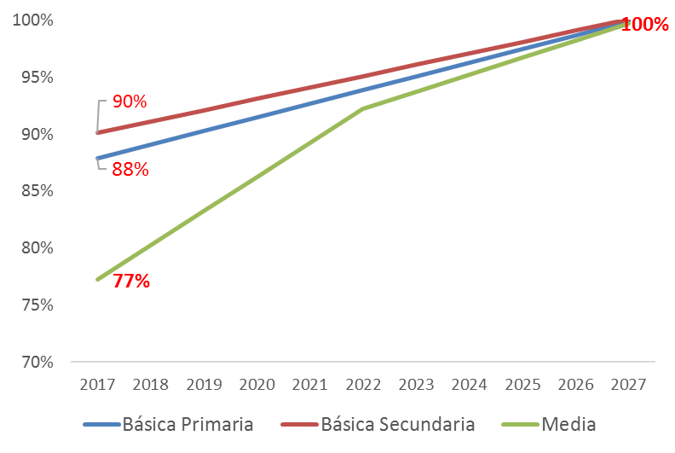


PROPUESTA DE CIERRE DE BRECHAS: PRIMARIA, SECUNDARIA Y MEDIA

Slide 62



PROPUESTA DE CIERRE DE BRECHAS: PREESCOLAR

Slide 63



LAS TRANSFERENCIAS TERRITORIALES PARA EDUCACIÓN DEBERÁN AUMENTAR, COMO MÍNIMO, HASTA 4,2% DEL PIB A 2026

Slide 64
CONCLUSIONES
Los Ingresos Corrientes de la Nación - ICN deben ser la fuente de financiación del SGP.
Determinar la proporción y los porcentajes para garantizar la sostenibilidad y crecimiento en el transcurso del tiempo del SGP.
Los recursos financieros para educación deben ser una parte porcentual del PIB.
Definir el porcentaje que le corresponde a la educación en el Presupuesto General de la Nación.
Sostenibilidad y progresividad como criterios de la fuente de financiación, que estén definidos horizontes de tiempos, metas y una hoja de ruta.
6. La reforma estructural al SGP pasa por la modificación a la CPN artículos 356 y 357, para que sea efectiva en la normatividad la existencia de los recursos para los derechos fundamentales, en especial para la educación, su disponibilidad y suficiencia, para que cubran en su totalidad e integridad las necesidades del sistema educativo.
7. Construcción de una gran alianza y movimiento social para la financiación de los derechos fundamentales, en especial del sector educativo.

Slide 65
GRACIAS …

